Slide 1
ИСТОРИЯ
5
класс
Тема урока:
«ОБРАЗОВАНИЕ И ВОСПИТАНИЕ – ОСНОВНЫЕ ЦЕЛИ ДЕЯТЕЛЬНОСТИ ПРЕЗИДЕНТА»

Slide 2
ПЛАН
ЧЕЛОВЕКА С ВЫСОКИМ САМОСОЗНАНИЕМ – НЕ СЛОМИТЬ
СУДЬБА РОДИНЫ НАХОДИТСЯ В РУКАХ МОЛОДОГО ПОКОЛЕНИЯ
БОГАТСТВО НЕ ВЕЧНО БЕЗ КНИГИ

Slide 3
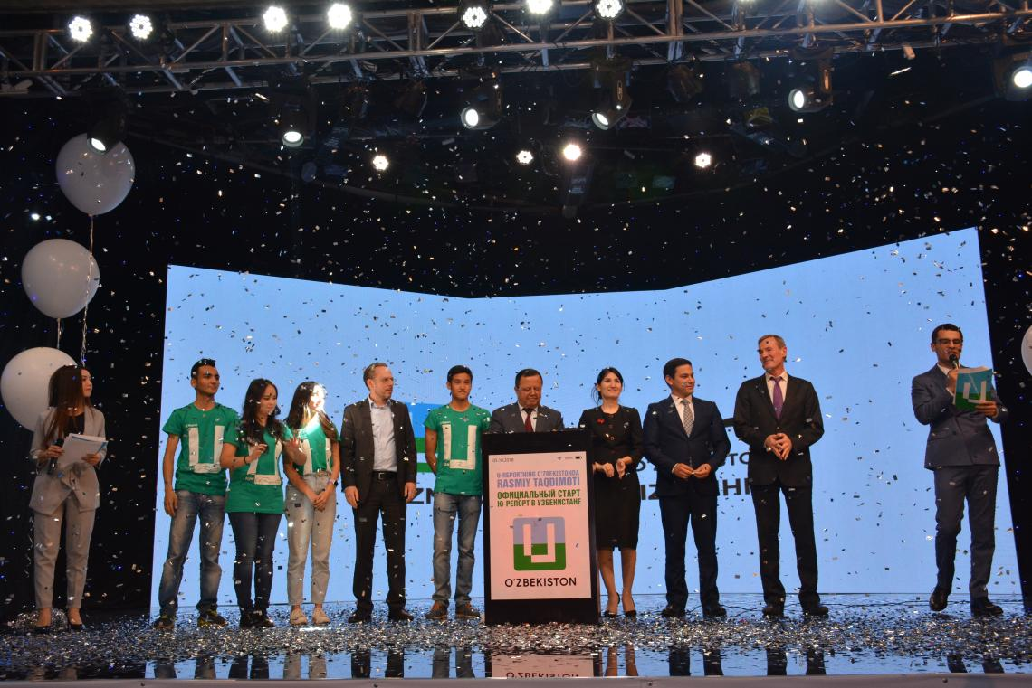
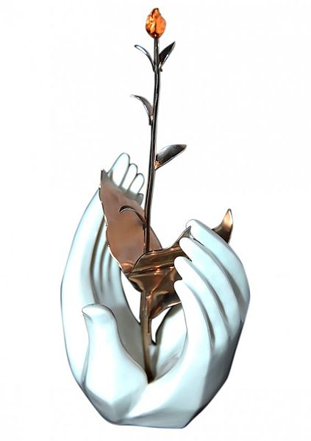
ЧЕЛОВЕКА С ВЫСОКИМ САМОСОЗНАНИЕМ - НЕ СЛОМИТЬ
УЗБЕКИСТАН – СТРАНА МОЛОДЁЖИ
Из исторического пути развития любого государства известно, что ускоренное развитие той или иной страны, достижение ею определённых успехов, благополучие народа тесно связаны со степенью внимания, которое в данной стране уделяется учёбе и воспитанию молодёжи, её будущности. В этом смысле вопрос молодёжи в Узбекистане является одним из самых приоритетных направлений государственной политики.

Slide 4
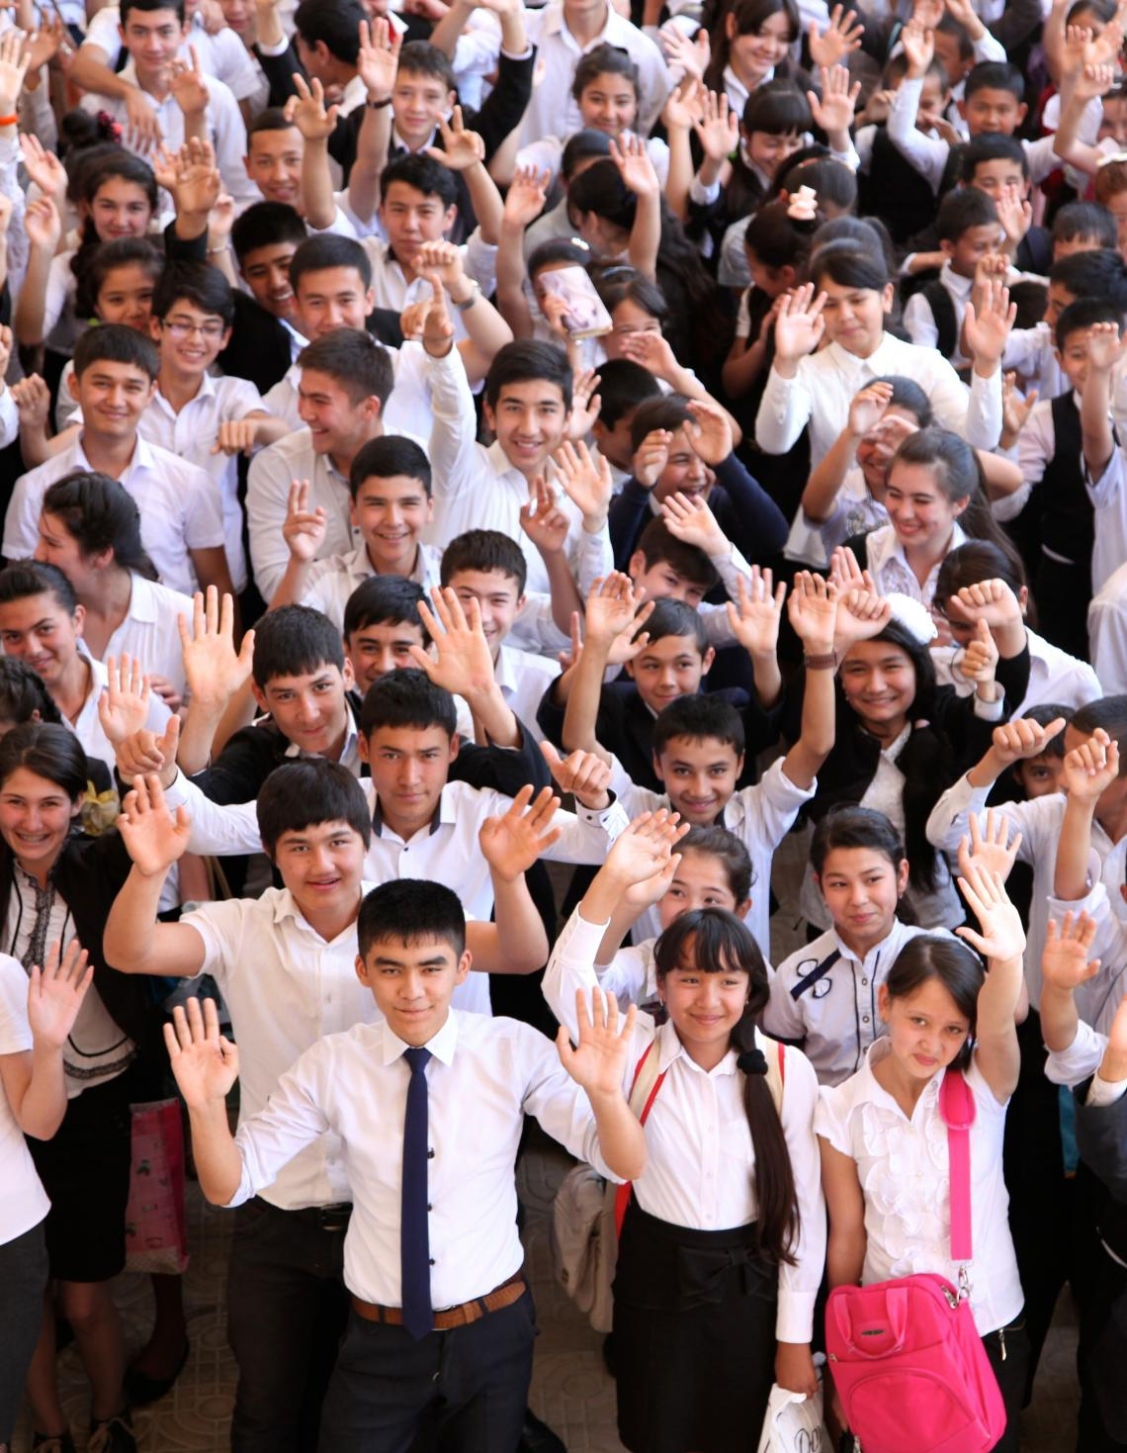
ЧЕЛОВЕКА С ВЫСОКИМ САМОСОЗНАНИЕМ - НЕ СЛОМИТЬ
«Обеспечение мира, активного экономического роста, социальной справедливости, толерантности - все это и многое другое зависит от использования возможностей молодежи».
Сегодняшняя молодежь может быть тем поколением, которое выведет Узбекистан на новый уровень социально-экономического развития.

Slide 5
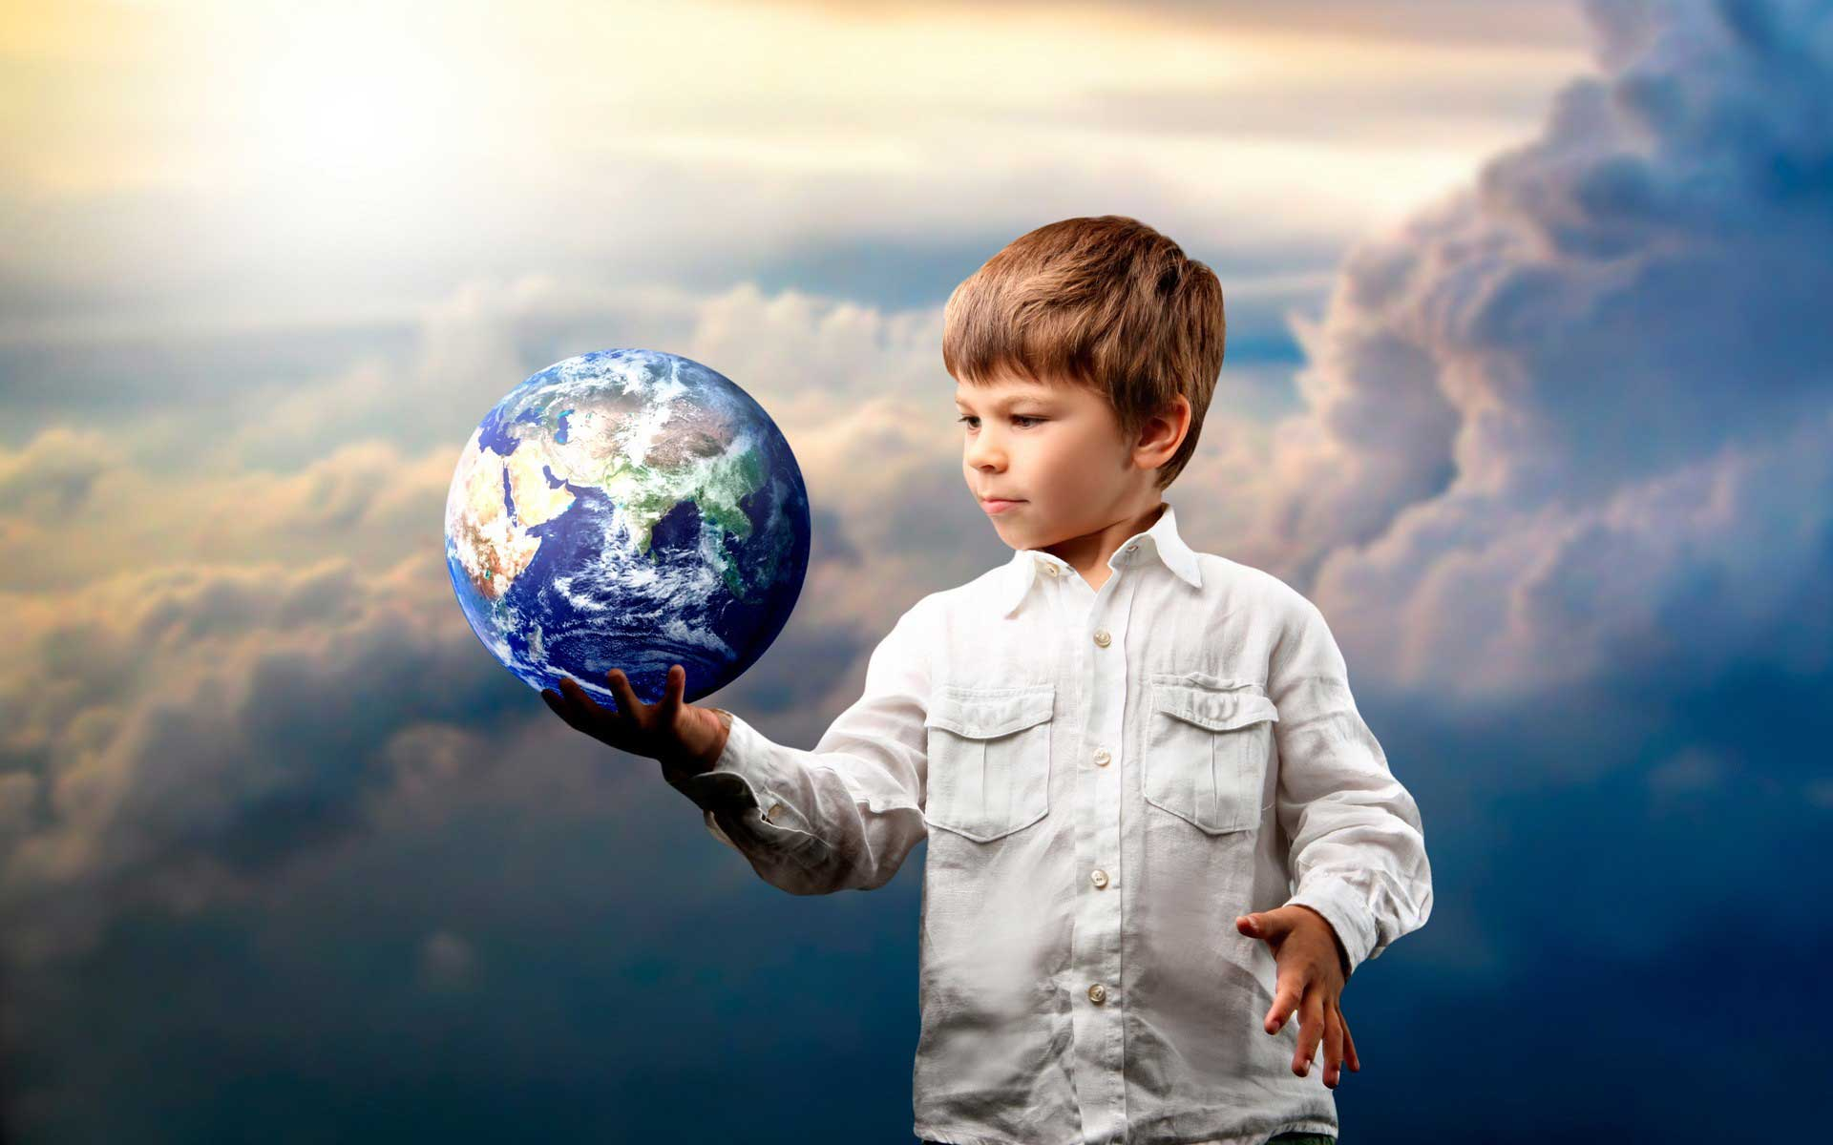
ЧЕЛОВЕКА С ВЫСОКИМ САМОСОЗНАНИЕМ - НЕ СЛОМИТЬ
Основная задача современного образования - воспитание поколения в патриотическом духе с сформированным высоким самосознанием. Самосознание начинается с поиска ответов на вопросы о том, кто мы и чьим поколением являемся.

Slide 6
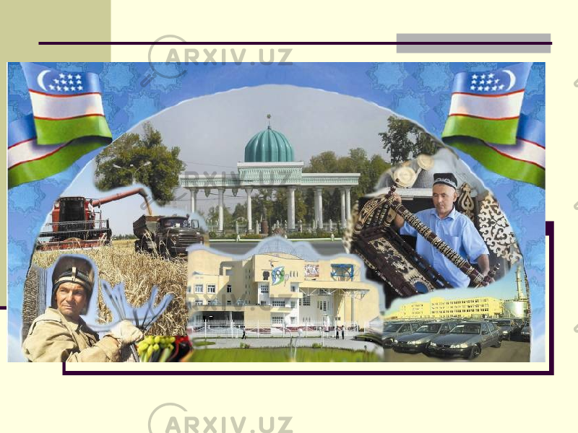
ЧЕЛОВЕКА С ВЫСОКИМ САМОСОЗНАНИЕМ - НЕ СЛОМИТЬ
В мире много народов, но не у всех есть своё государство. Очень немногие из них имеют своё государство. Мы входим в число тех немногих народов.

Slide 7
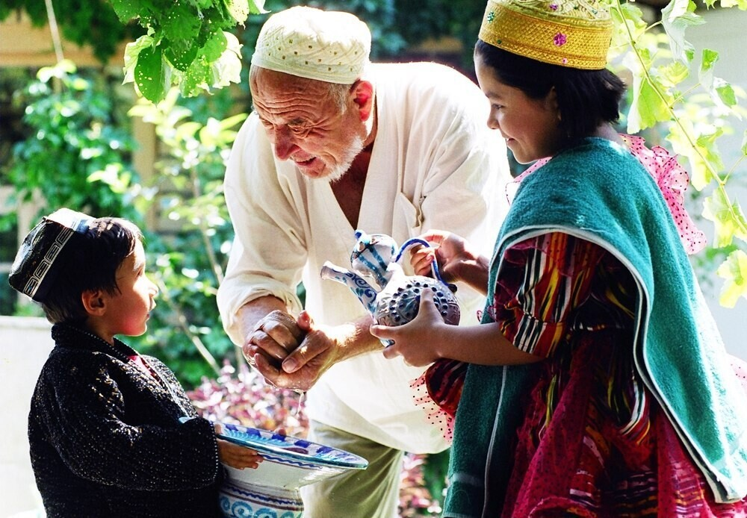
ЧЕЛОВЕКА С ВЫСОКИМ САМОСОЗНАНИЕМ - НЕ СЛОМИТЬ
Мы потомки великого народа, подарившего миру выдающихся и гениальных учёных. Вы представители нации, чьи предки способствовали развитию науки во всем мире.

Slide 8
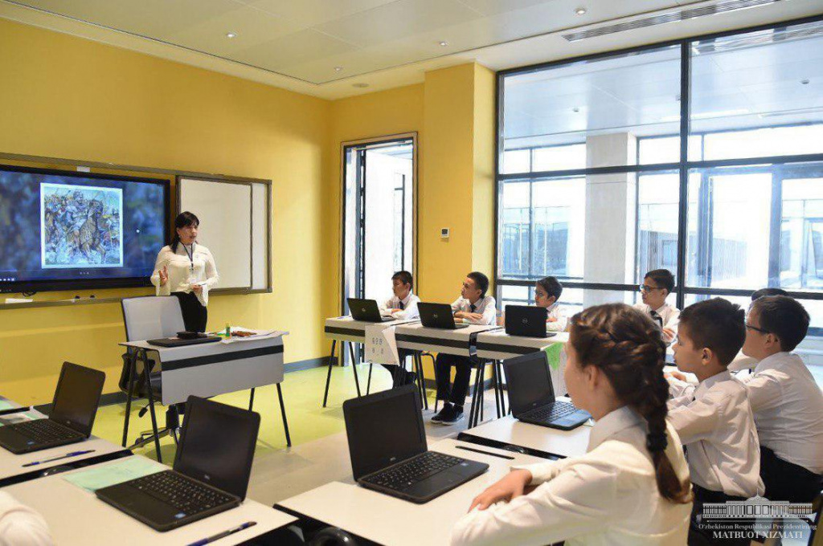
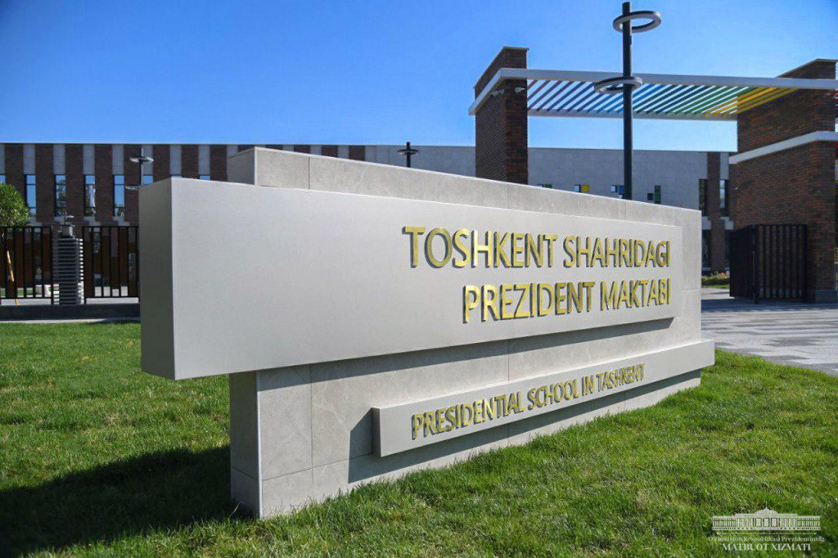
ЧЕЛОВЕКА С ВЫСОКИМ САМОСОЗНАНИЕМ - НЕ СЛОМИТЬ
До сих пор наша страна дважды - в Х-ХII и XIV-XV веках переживала эпоху Возрождения. И вот, начиная, с 2019 года заложена основа для третьего этапа Возрождения с созданием Президентских школ.

Slide 9
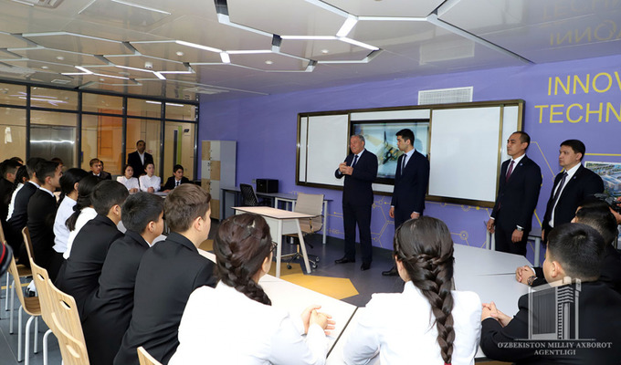
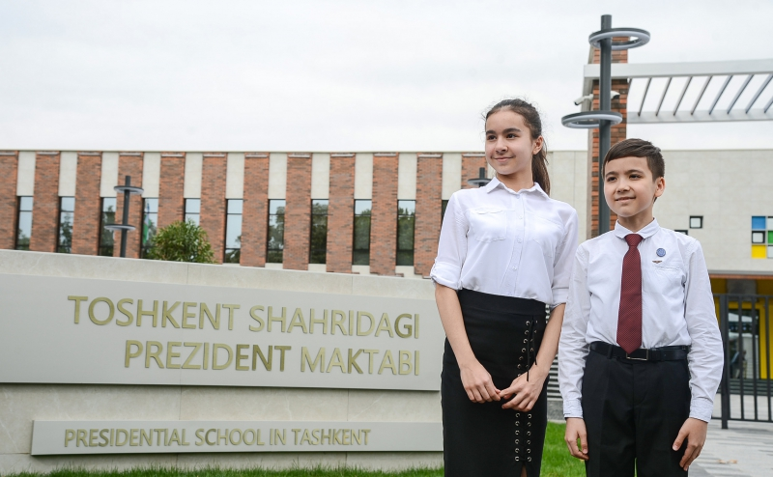
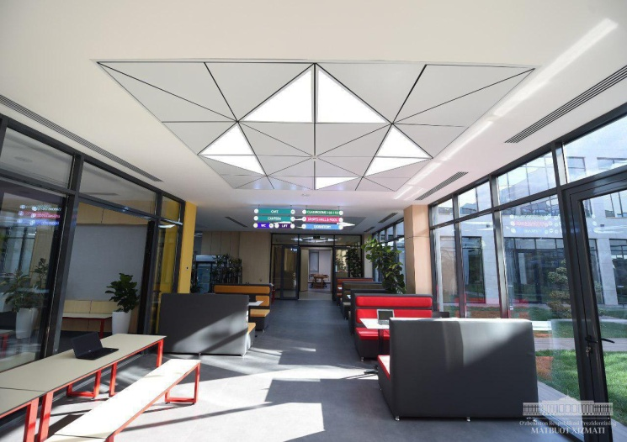
ЧЕЛОВЕКА С ВЫСОКИМ САМОСОЗНАНИЕМ - НЕ СЛОМИТЬ
«Мы поставили перед собой приоритетную задачу вывести нашу страну на новый уровень развития, для чего нам необходимы кадры нового поколения. С целью воспитания таких кадров, мы планируем организовать в каждом регионе нашей страны по одной школе нового типа - президентские школы».

Slide 10
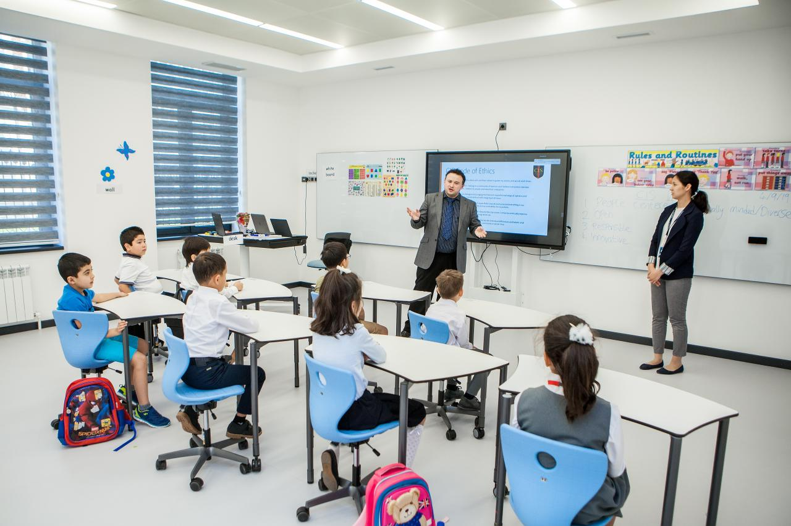
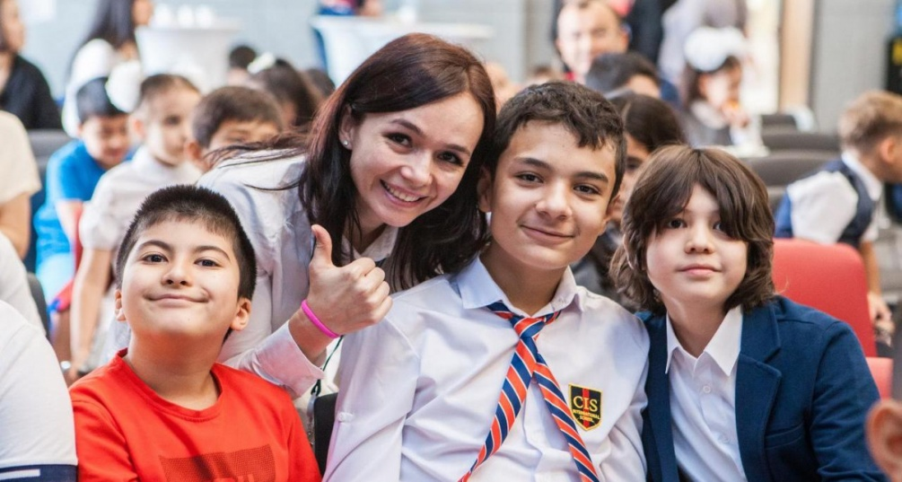
ЧЕЛОВЕКА С ВЫСОКИМ САМОСОЗНАНИЕМ - НЕ СЛОМИТЬ
Основной целью президентских школ является обучение и воспитание одаренных детей Узбекистана с использованием передовых технологий в образовательном процессе, стимулирование талантливой молодежи, а также их дальнейшей поддержки во всех сферах.

Slide 11
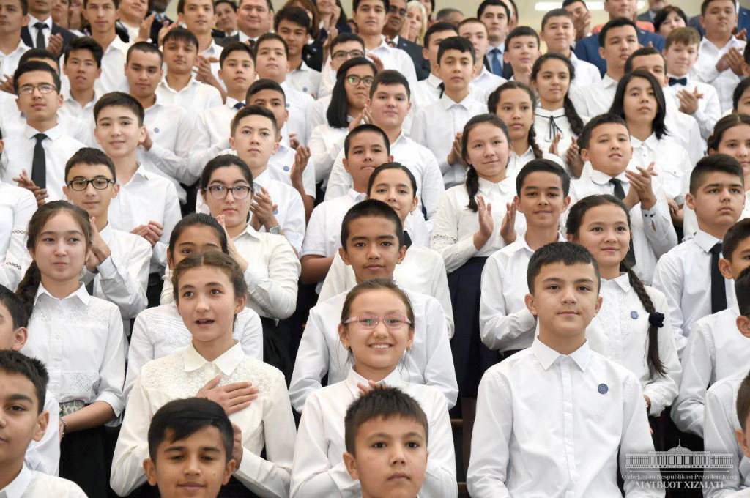
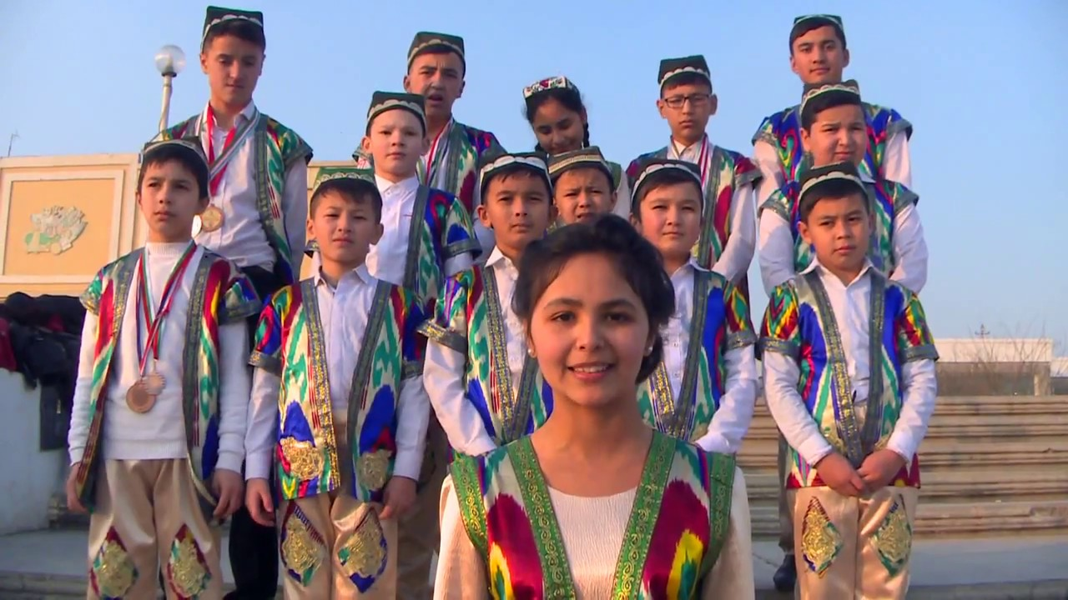
ЧЕЛОВЕКА С ВЫСОКИМ САМОСОЗНАНИЕМ - НЕ СЛОМИТЬ
Вы являетесь продолжателями дела всемирно известных учёных, национальных героев, завоевателей-покорителей, таких как Мухаммад ал-Хорезми, Ахмад ал-Фергани, Абу Райхан Беруни, Абу Али ибн Сина, Имам ал-Бухари, Амир Темура, Джалалиддин Мангуберды, Захириддин Мухаммад Бабура.

Slide 12
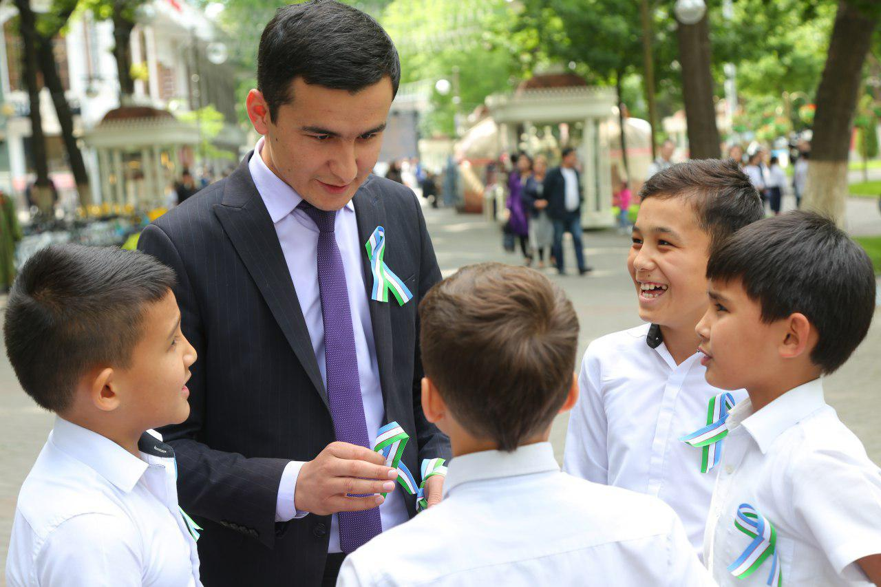
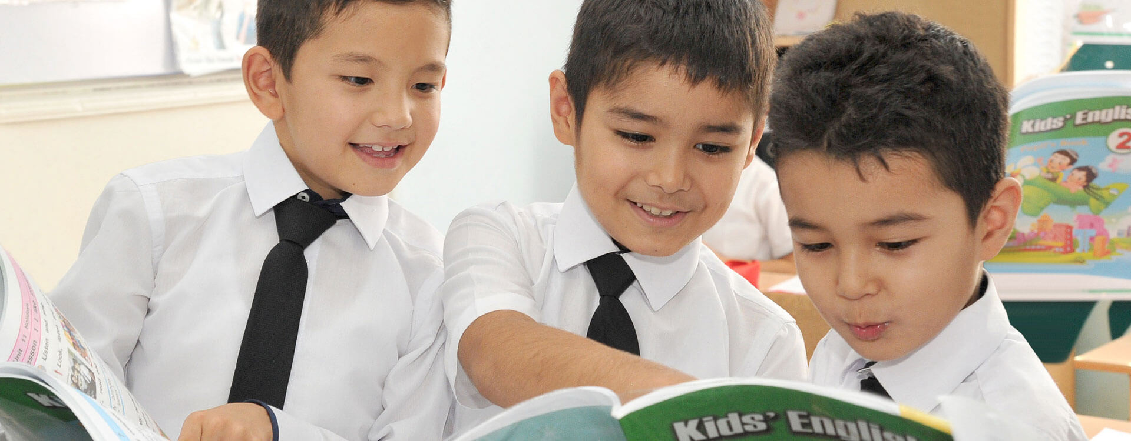
ЧЕЛОВЕКА С ВЫСОКИМ САМОСОЗНАНИЕМ - НЕ СЛОМИТЬ
Ребята! Вы также являетесь последователями таких государственных деятелей как Файзулла Ходжаев, Шараф Рашидов, Ислам Каримов и Шавкат Мирзиёев. Всегда помните об этом и стремитесь быть похожими на них.

Slide 13
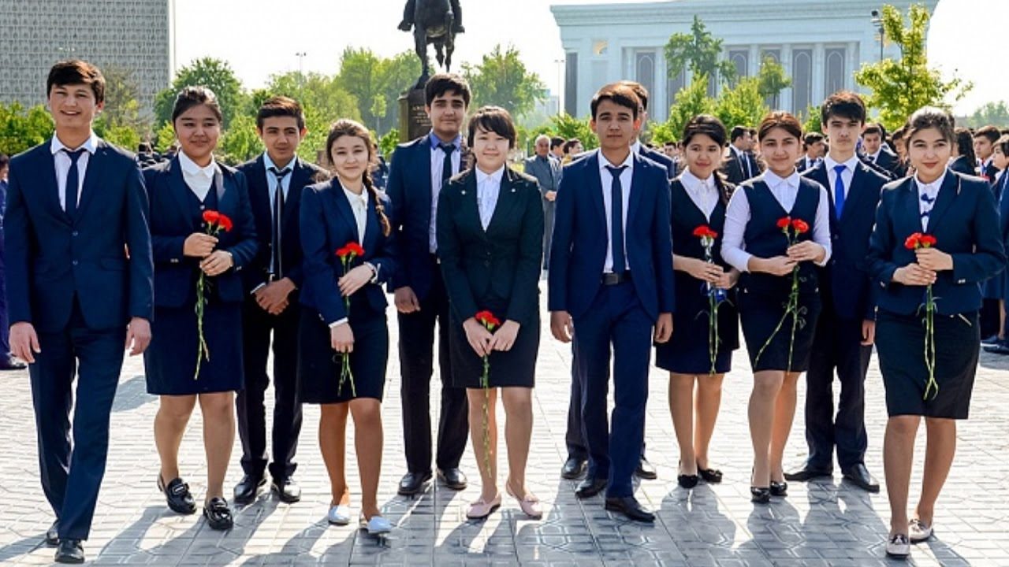
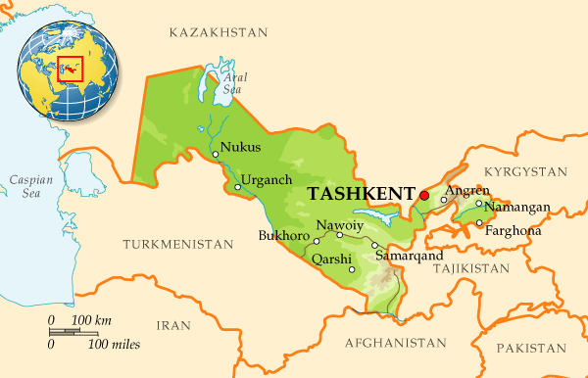
СУДЬБА РОДИНЫ НАХОДИТСЯ В РУКАХ МОЛОДОГО ПОКОЛЕНИЯ
Узбекистан поставил перед собой цель войти за 10-15 лет в число 50 самых развитых стран мира.

Slide 14
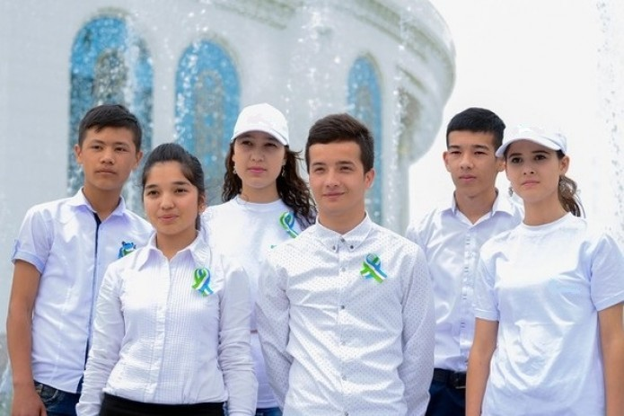
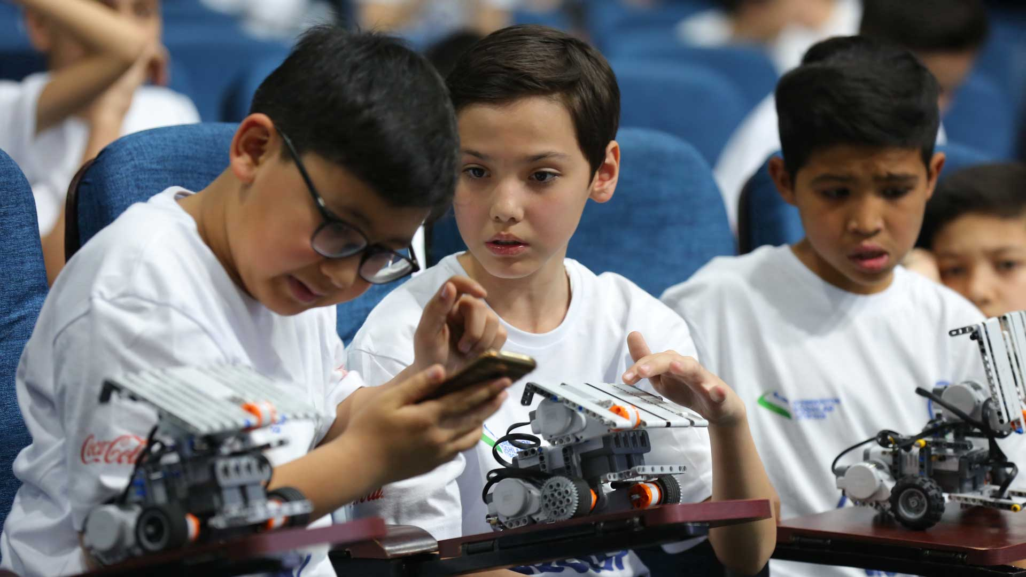
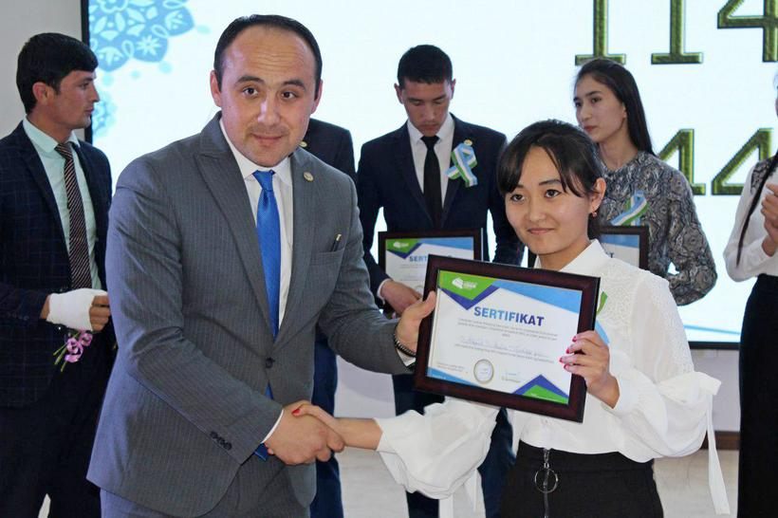
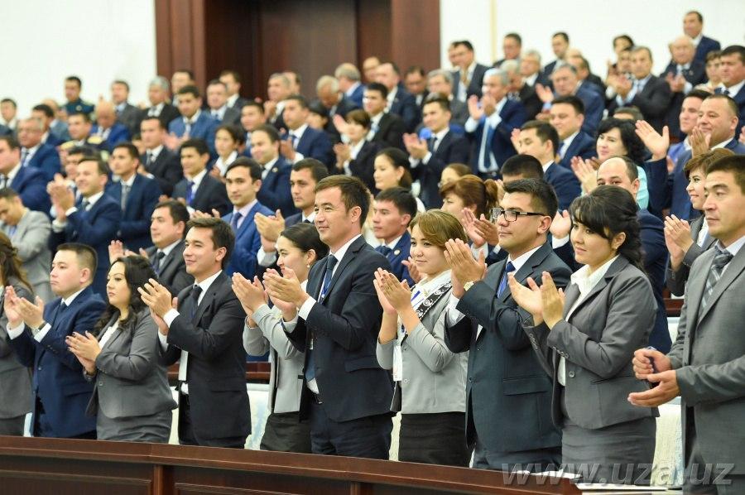
СУДЬБА РОДИНЫ НАХОДИТСЯ В РУКАХ МОЛОДОГО ПОКОЛЕНИЯ
Реализация этой великой цели зависит от того, насколько образована, предприимчива и высоко- квалифицирована будет молодёжь, которая составляют 60% населения нашей страны.

Slide 15
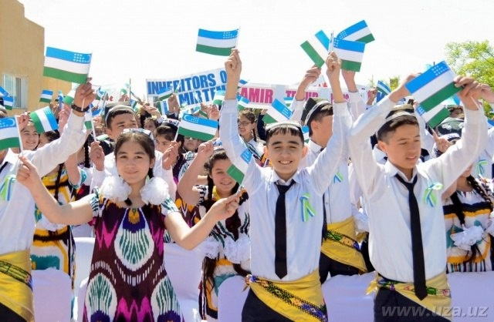
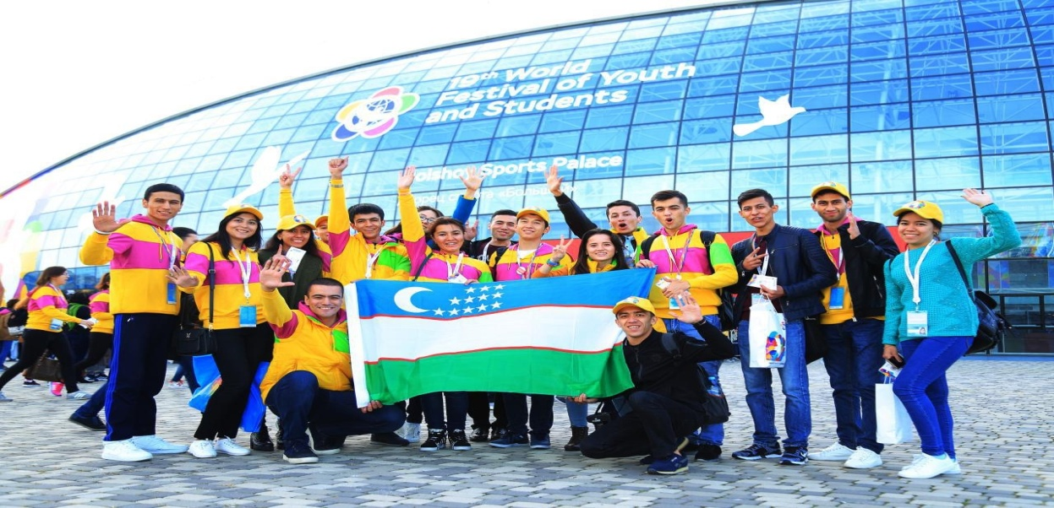
СУДЬБА РОДИНЫ НАХОДИТСЯ В РУКАХ МОЛОДОГО ПОКОЛЕНИЯ
«…Завтрашний день и благосостояние нашей планеты зависят от того, какими становятся и достигают совершенства наши дети. Наша главная задача – создать необходимые условия для проявления молодёжью своего потенциала…»

Slide 16
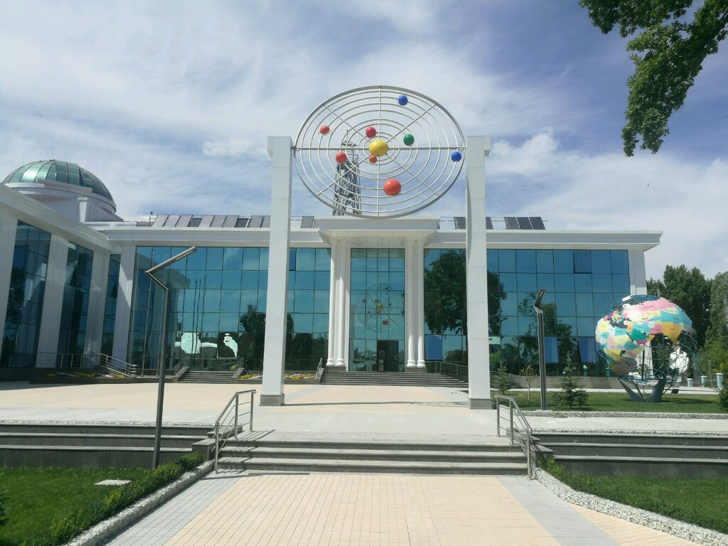
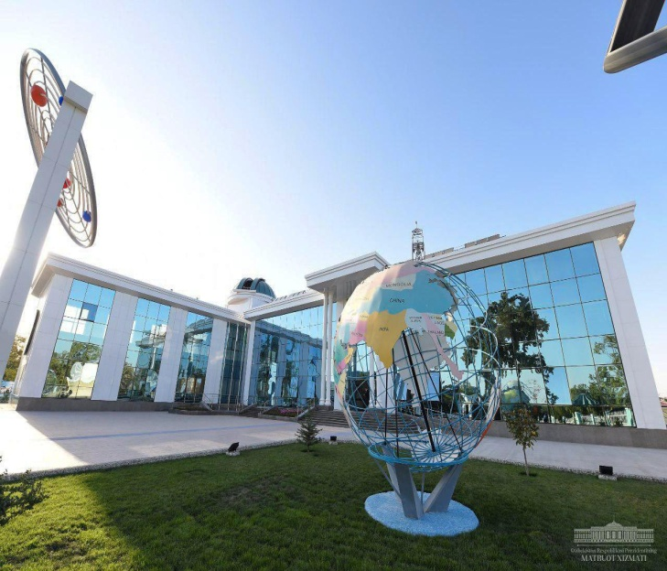
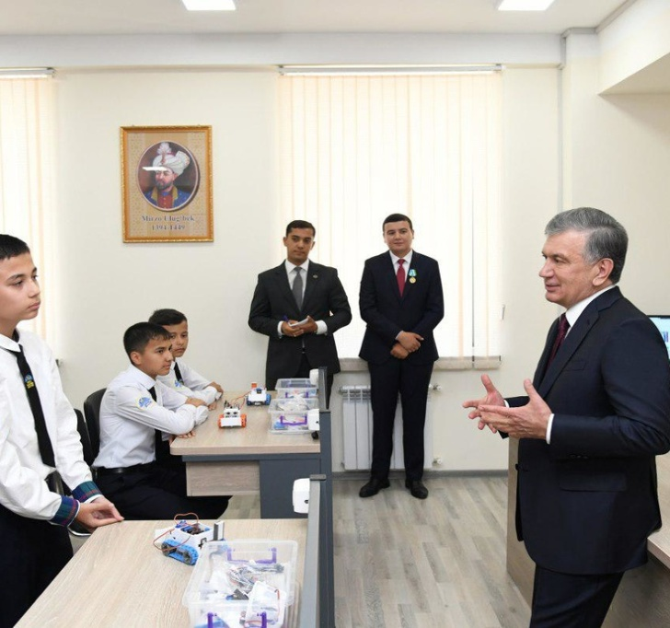
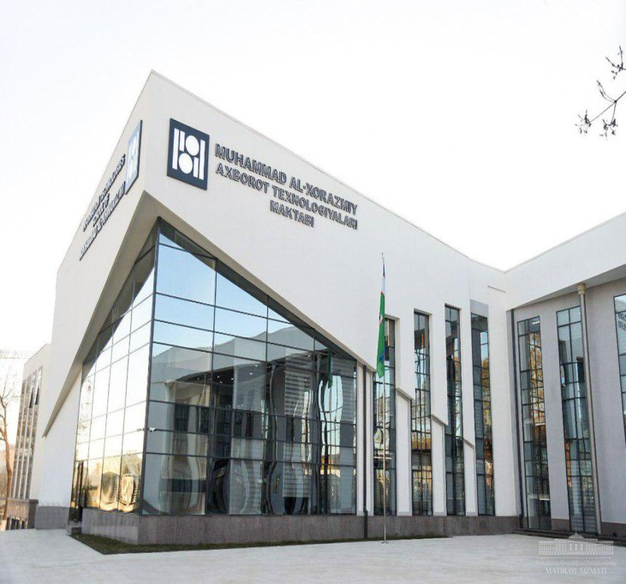
СУДЬБА РОДИНЫ НАХОДИТСЯ В РУКАХ МОЛОДОГО ПОКОЛЕНИЯ
Именно поэтому созданы школы для одарённых детей имени Мирзо Улугбека и Мухаммада ал-Хорезми, в которых обучаются, формируются навыки и умения учащихся на уровне мировых стандартов.

Slide 17
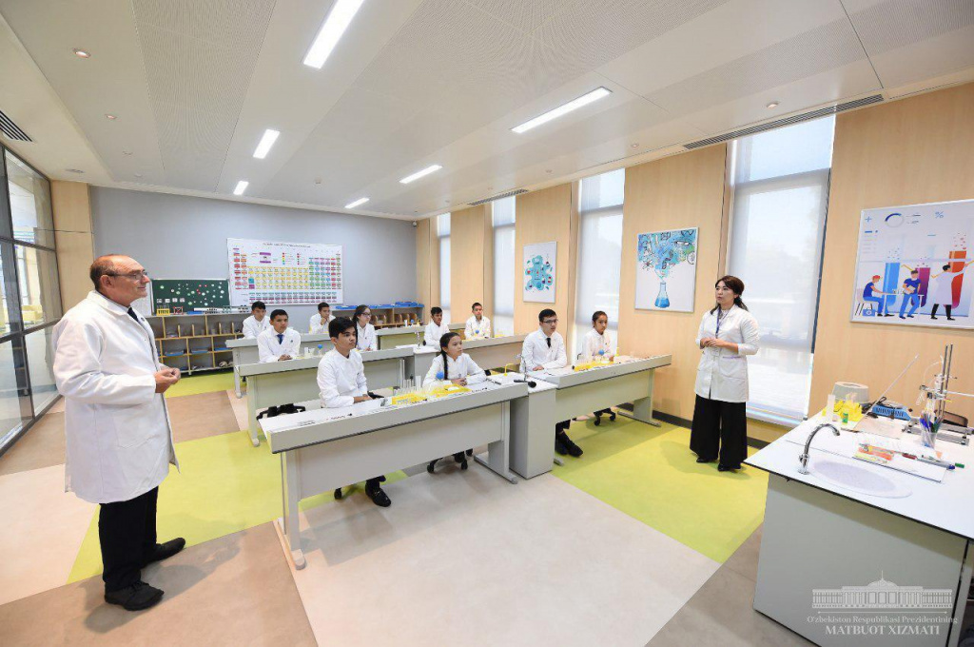
СУДЬБА РОДИНЫ НАХОДИТСЯ В РУКАХ МОЛОДОГО ПОКОЛЕНИЯ
Созданы творческие школы, носящие известные имена наших любимых писателей и поэтов. Также, открылось очень много частных школ. Наконец, были созданы Президентские школы, куда из числа выпускников 4-х классов на конкурсной основе были приняты 144 ученика.

Slide 18
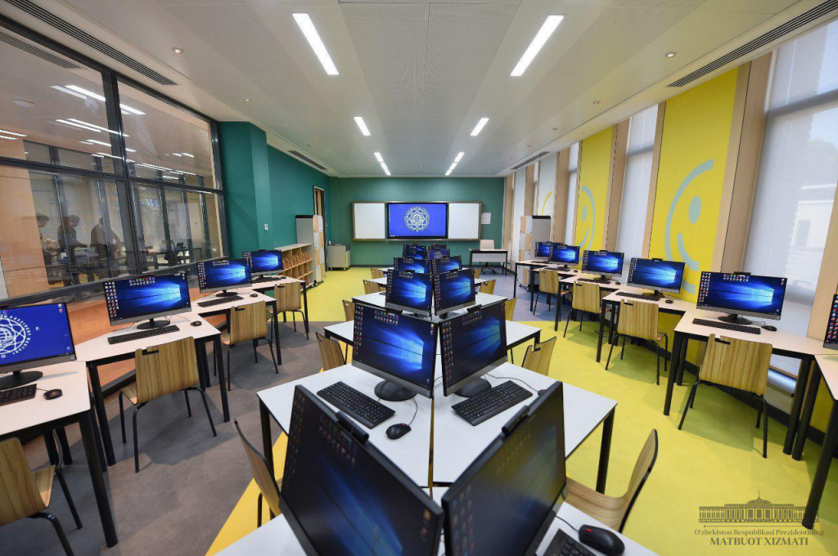
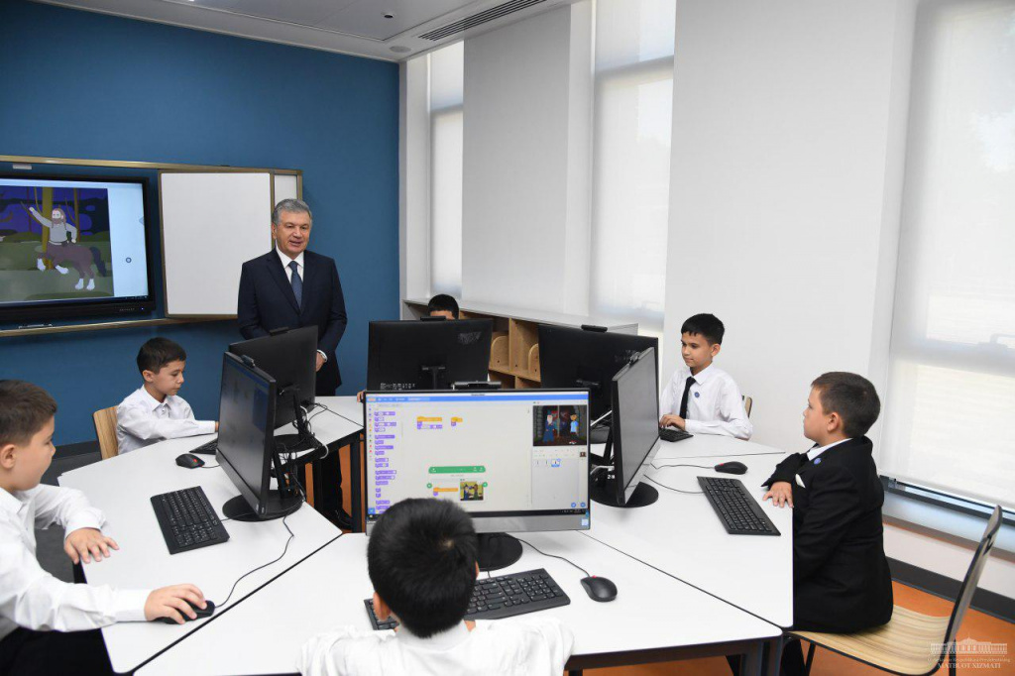
СУДЬБА РОДИНЫ НАХОДИТСЯ В РУКАХ МОЛОДОГО ПОКОЛЕНИЯ
Все помещения школы оснащены современными и инновационными учебными технологиями. Обучение в Президентских школах предусматривает 5 дней в неделю. По выходным родители забирают своих детей домой.

Slide 19
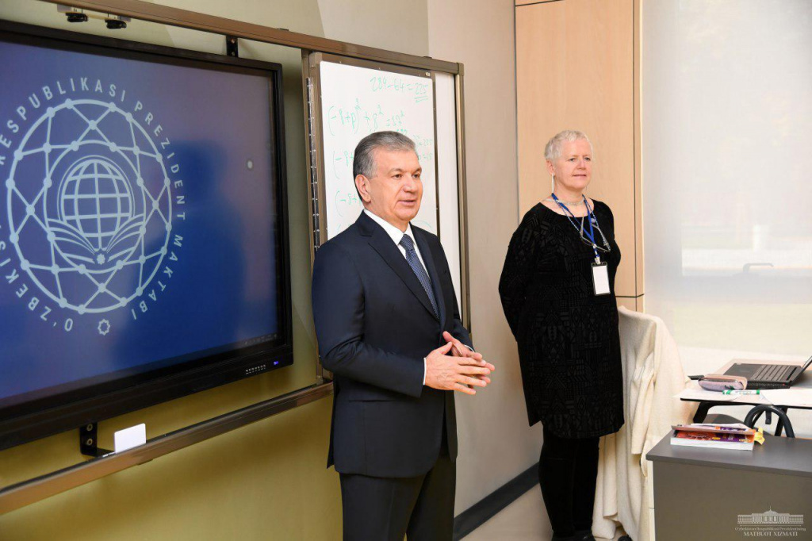
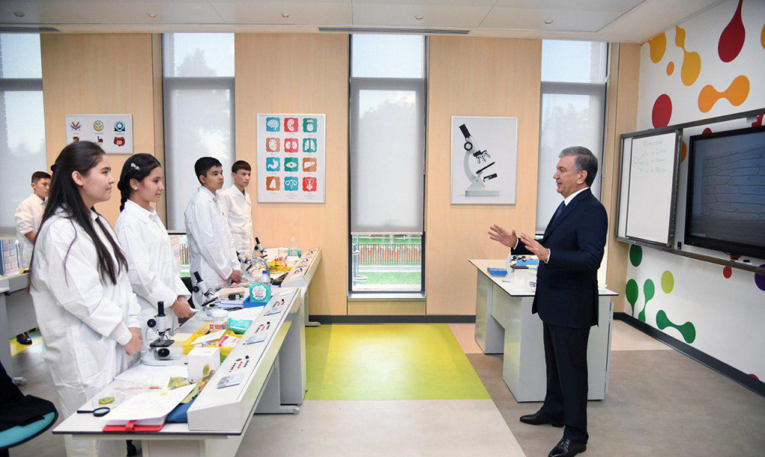
СУДЬБА РОДИНЫ НАХОДИТСЯ В РУКАХ МОЛОДОГО ПОКОЛЕНИЯ
10 сентября 2019 года Президент Республики Узбекистан Ш.Мирзиёев посетил Президентскую школу. Он встретился с учащимися и обратился к ним. «Теперь вы стали «золотым фондом» Узбекистана. Есть все основания для появления среди вас новых Хорезми, Авиценн и Улугбеков», - с гордостью отметил глава нашего государства.

Slide 20
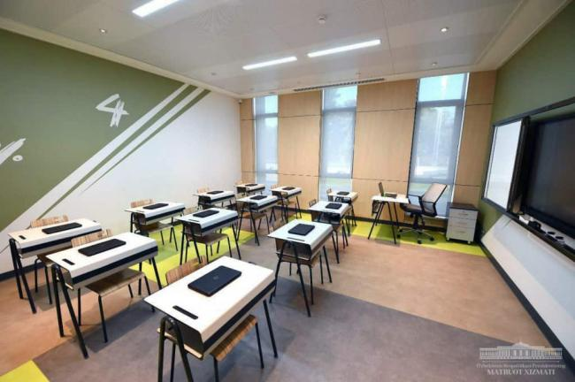
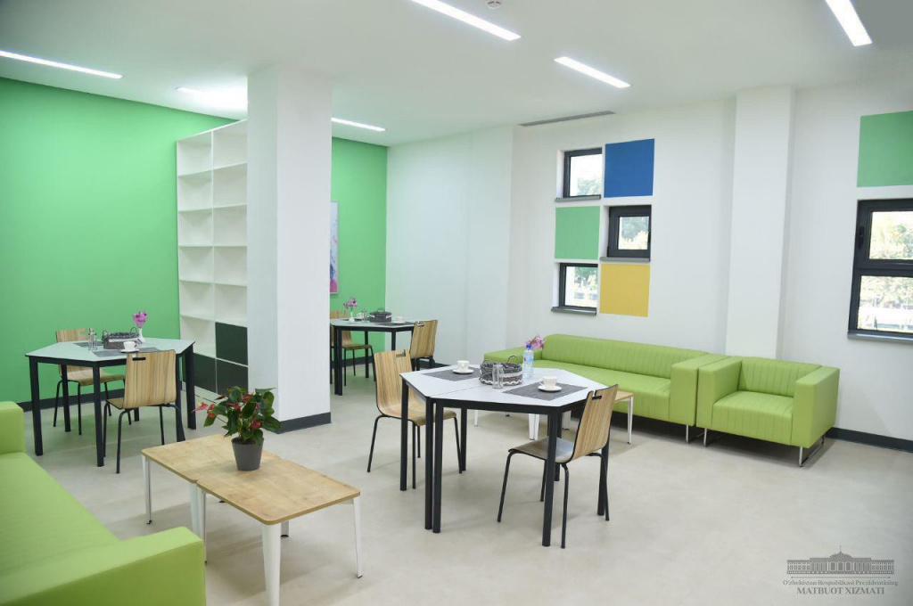
СУДЬБА РОДИНЫ НАХОДИТСЯ В РУКАХ МОЛОДОГО ПОКОЛЕНИЯ
На встрече с родителями и представителями науки Президент с гордостью отметил, что в Узбекистане начинается «Третий Ренессанс». Ни один родитель не может создать такие условия, которые имеются в президентских школах.

Slide 21
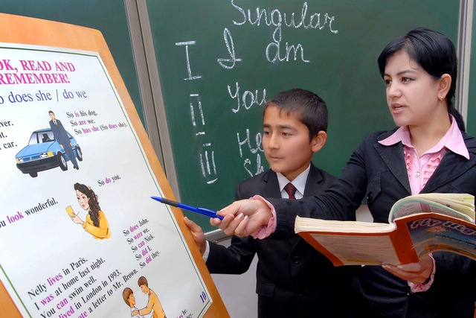
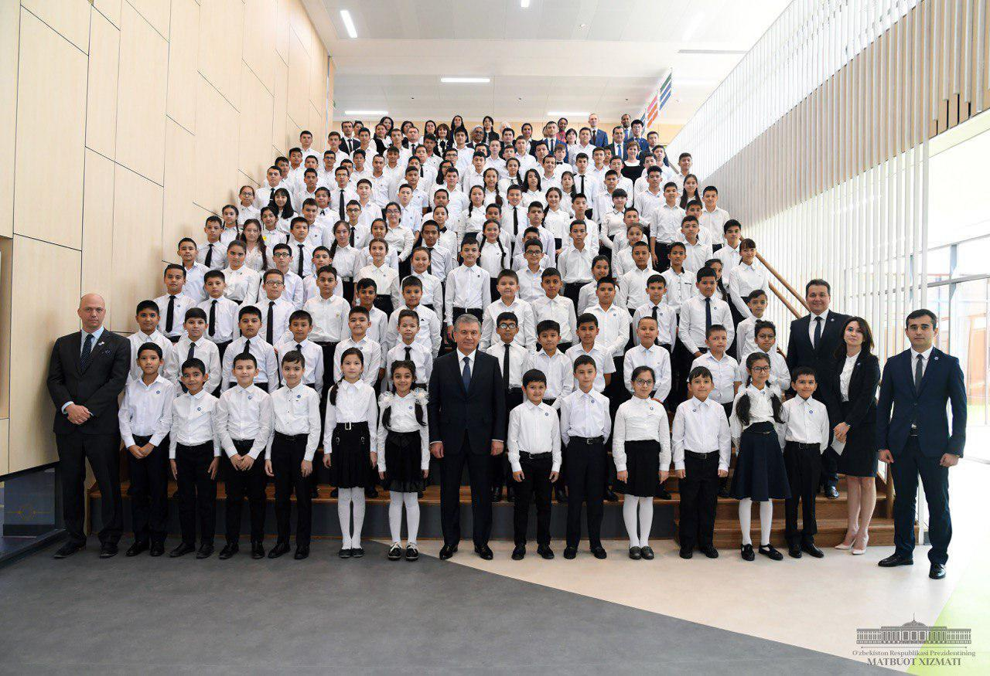
СУДЬБА РОДИНЫ НАХОДИТСЯ В РУКАХ МОЛОДОГО ПОКОЛЕНИЯ
В такой школе каждый ученик может свободно говорить по-английски.
Шавкат Мирзиёев обратился к академикам с просьбой, чтобы они как можно чаще приходили в школу и рассказывали им о своей жизни, деятельности, чтобы дети брали с них пример.

Slide 22
СУДЬБА РОДИНЫ НАХОДИТСЯ В РУКАХ МОЛОДОГО ПОКОЛЕНИЯ
Президент Узбекистана Ш.Мирзиёев в книге для почётных гостей школы оставил следующие строки: «Мы достигнем нашей благородной цели - поднять новый Узбекистан на более высокий уровень развития, воспитывая самоотверженное молодое поколение, которое думает, мыслит по-новому, любит и служит во благо Родины.
Я верю, что в этих местах просвещения будут воспитываться будущие ученые - новые Хорезми, Фергани, Беруни, Улугбеки».

Slide 23
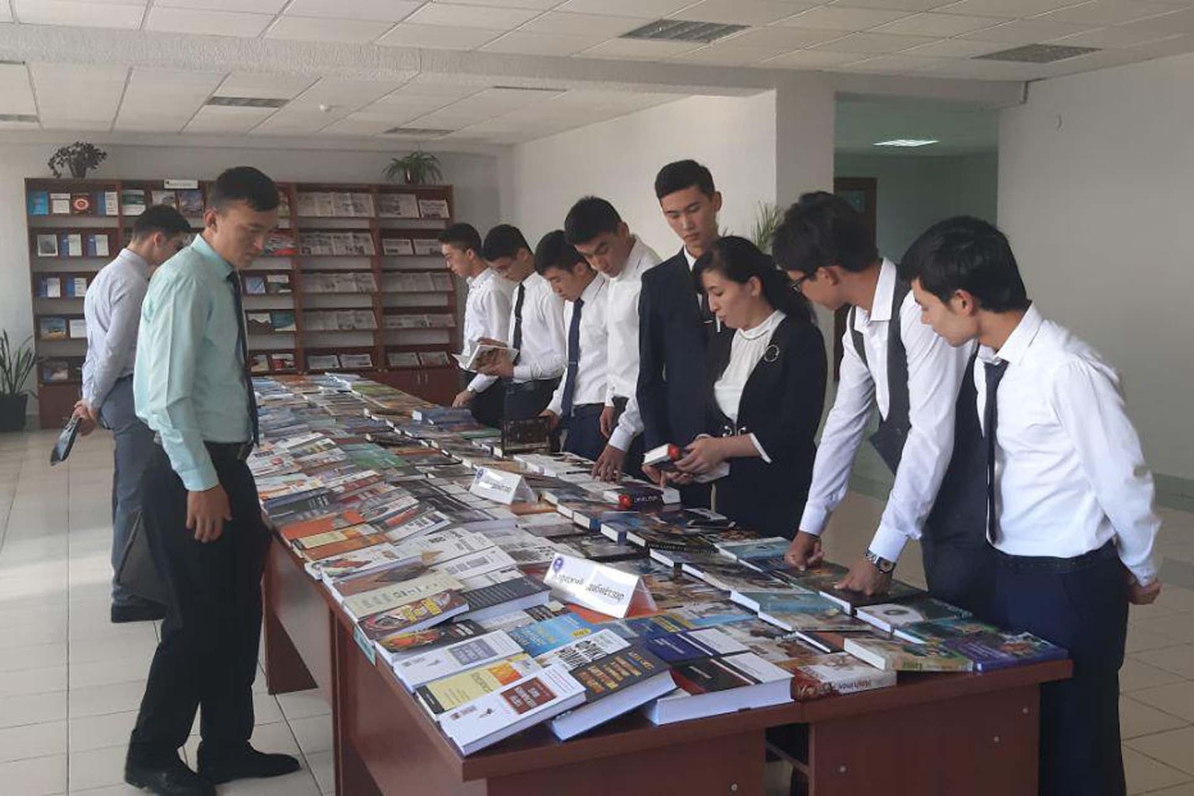
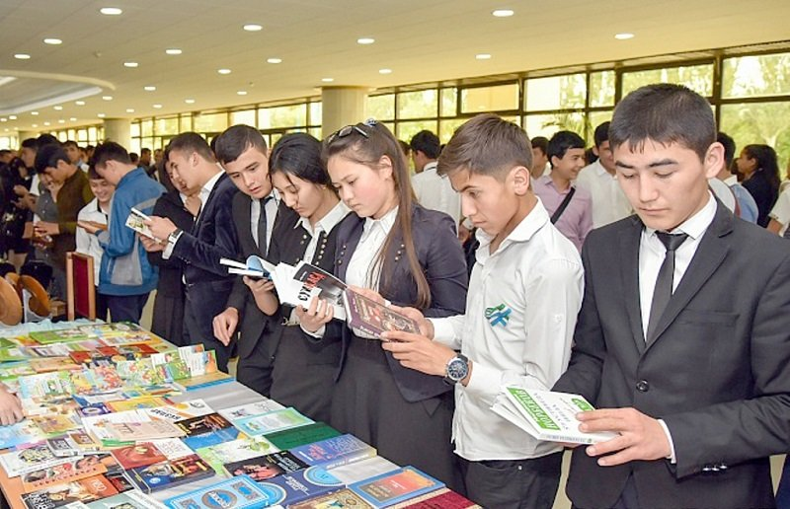
БОГАТСТВО НЕ ВЕЧНО БЕЗ КНИГИ
Литература - зеркало души каждого народа. Почитание памяти, возвеличивание имён известных представителей отечественной литературы также играет важную роль в воспитании молодёжи.

Slide 24
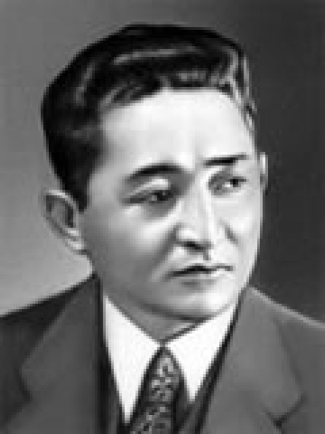
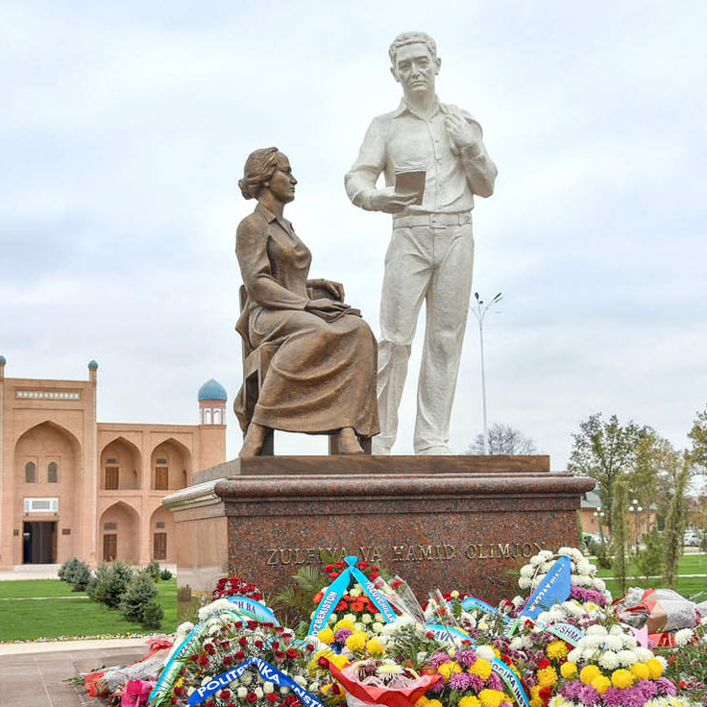
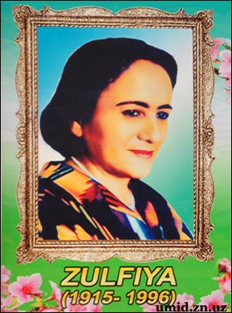
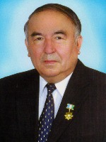
БОГАТСТВО НЕ ВЕЧНО БЕЗ КНИГИ
Именно поэтому в нашей стране созданы творческие школы имени Мухаммада Ризо Огахи, Исокхона Ибрата, Хамида Алимджана, Зульфии, Эркина Вахидова, Абдуллы Арипова, Ибрагима Юсупова, Халимы Худойбердиевой и Мухаммада Юсуфа.

Slide 25
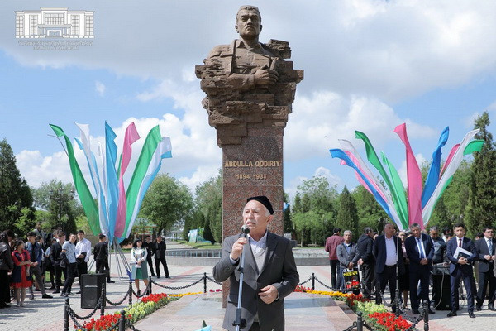
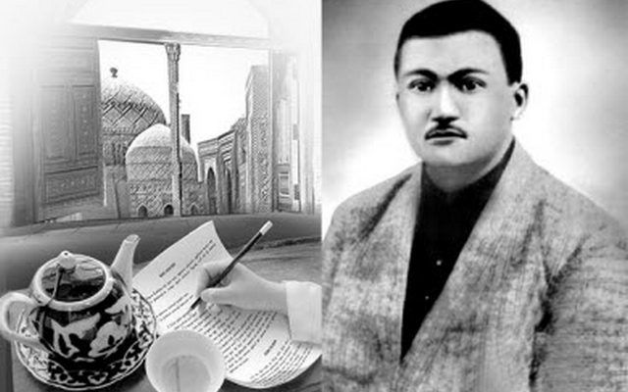
БОГАТСТВО НЕ ВЕЧНО БЕЗ КНИГИ
В 2019 году в Узбекистане широко отмечалось 125-летие со дня рождения великого писателя, просветителя, жертвы репрессий - Абдуллы Кадыри.

Slide 26
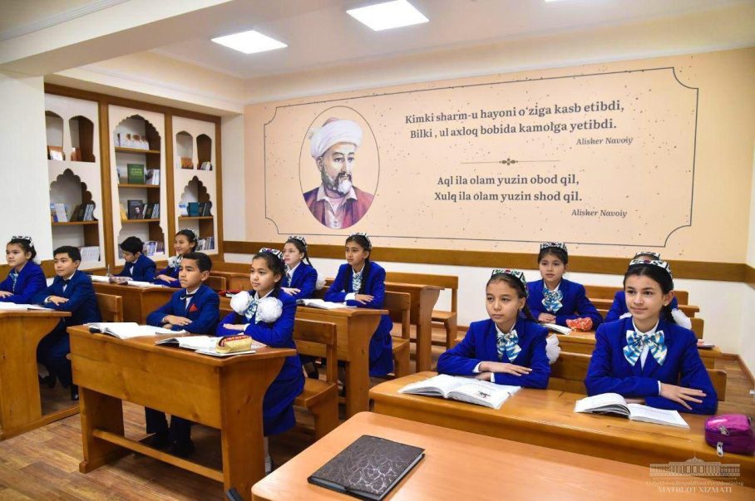
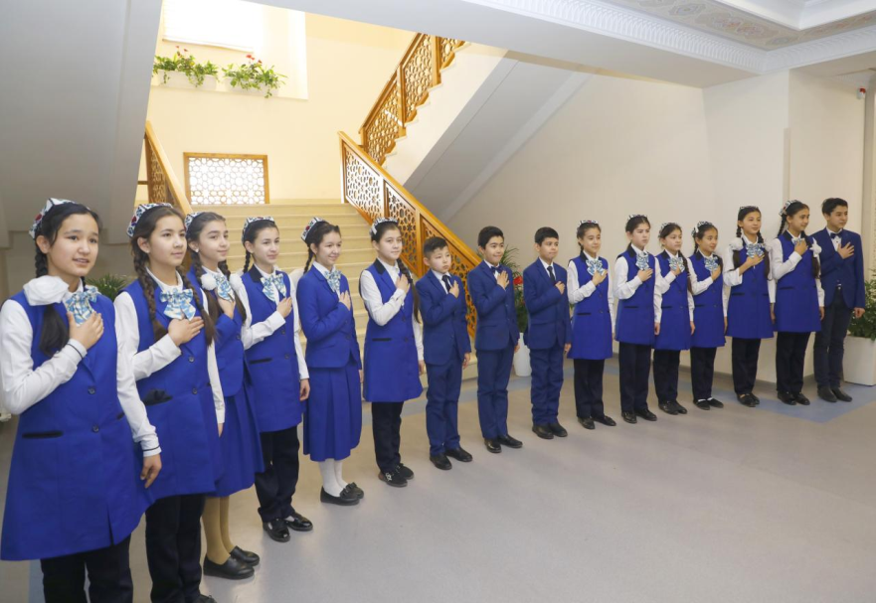
БОГАТСТВО НЕ ВЕЧНО БЕЗ КНИГИ
Творческая школа имени Абдуллы Кадыри, организованная распоряжением Кабинета Министров от 3 декабря 2018 года, специализируется на углубленном изучении узбекского языка и литературы.

Slide 27
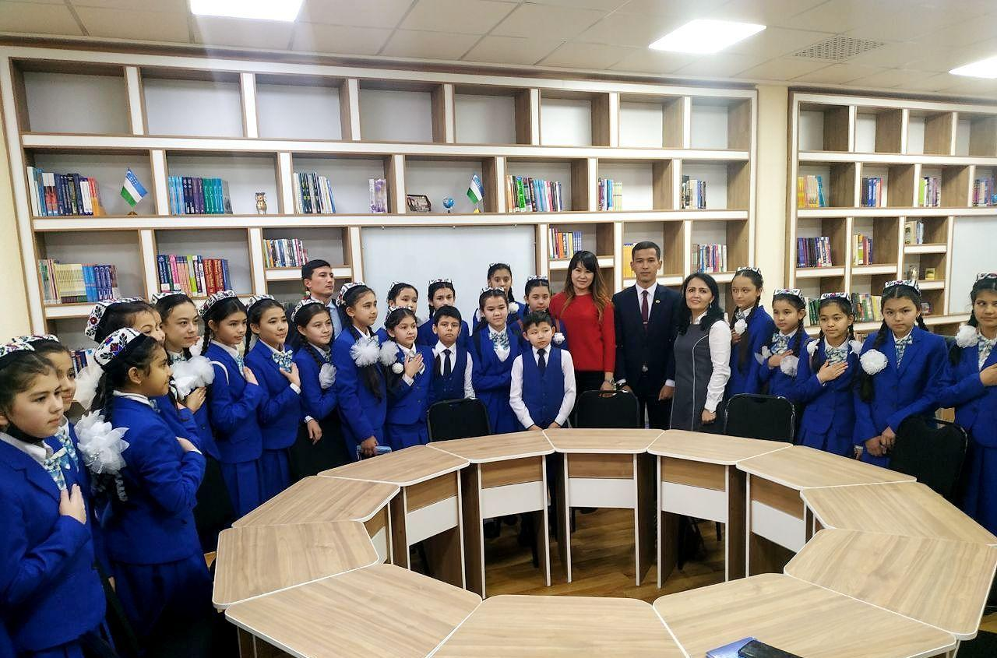
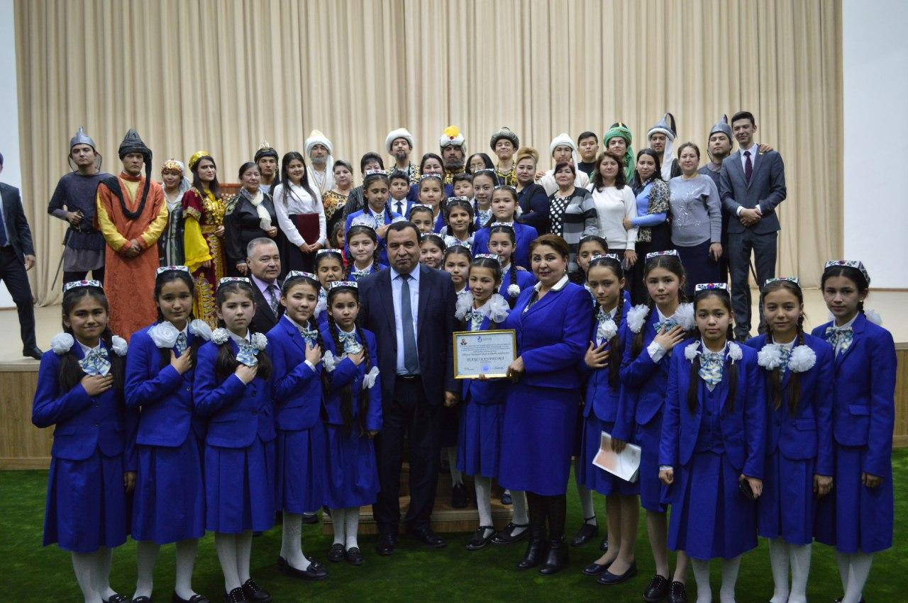
БОГАТСТВО НЕ ВЕЧНО БЕЗ КНИГИ
На основе творческого экзамена в 5, 6, 7 и 8-х классах школы в 2019-2020 учебном году отобран 121 кандидат.
В учебном заведении имеются все удобства: широкие и светлые классы, предметные кабинеты с современным оснащением и средствами обучения, библиотека с богатым фондом художественной литературы, спортивный зал и секции.

Slide 28
БОГАТСТВО НЕ ВЕЧНО БЕЗ КНИГИ
Народный поэт Узбекистана Махмуд Тоир на открытии творческой школы имени Абдуллы Кадыри прочитал свои стихи:
«…Это зеркало грядущих лет,
Один Кадыри - мечта тысячи народов,
Удовольствие от творчества - это чистое чувство,
Школа для мальчиков и девочек с пером в руках,
Поздравляю, средоточие света - школу Кадыри…»

Slide 29
БОГАТСТВО НЕ ВЕЧНО БЕЗ КНИГИ
Дом, где жил и работал Абдулла Кадыри, был превращён в музей. Также, музей был построен у входа в парк культуры и отдыха имени писателя. Библиотека Туран, когда-то созданная нашими предками-джадидами, также находится в этом здании. Фонд библиотеки составляет 400 000 книг.

Slide 30
БОГАТСТВО НЕ ВЕЧНО БЕЗ КНИГИ
Наши предки-джадиды не строили роскошных домов. Они не копили богатство. Но на заработанные деньги они построили эту библиотеку.

Slide 31
БОГАТСТВО НЕ ВЕЧНО БЕЗ КНИГИ
Посещая парк культуры и отдыха, Президент Республики Узбекистан Ш.Мирзиёев с гордостью отметил: «Было бы справедливо сказать, что они оставили после себя памятник в виде этой библиотеки».

Slide 32
БОГАТСТВО НЕ ВЕЧНО БЕЗ КНИГИ
Статуя известному писателю Абдулле Кадыри была установлена в одноимённом парке культуры и отдыха.

Slide 33
БОГАТСТВО НЕ ВЕЧНО БЕЗ КНИГИ
Молодёжь должна усердно учиться. Одарённая молодежь нашей страны успешно участвует в различных предметных олимпиадах, проводимых в нашей стране и в разных странах мира.

Slide 34
ОДАРЕННАЯ МОЛОДЕЖЬ
В 2018 году в Узбекистане успешно прошла Международная олимпиада «Молодые математики» имени великого учёного Мухаммада ал-Хорезми.

Slide 35
ОДАРЕННАЯ МОЛОДЕЖЬ
Встречаясь с учащимися школы Мухаммада ал-Хорезми в Ташкенте, Президент Узбекистана Ш.Мирзиёев предложил организовать международные предметные олимпиады не только по математике, но и по физике, назвав именем Ахмада ал-Фергани, по химии именем Абу Райхана Беруни, по биологии именем Абу Али ибн Сины, по астрономии именем Мирзо Улугбека.

Slide 36
ВЫВОДЫ
ШКОЛЫ ДЛЯ ОДАРЕННЫХ ДЕТЕЙ БУДУТ ОБРАЗОВАНЫ ВО ВСЕХ РЕГИОНАХ В ФОРМЕ ГОСУДАРСТВЕННЫХ, СПЕЦИАЛИЗИРОВАННЫХ, ОБЩЕОБРАЗОВАТЕЛЬНЫХ УЧРЕЖДЕНИЙ;
БУДУЩЕЕ СТРАНЫ В НАШИХ РУКАХ.
,
В СЕНТЯБРЕ 2019 ГОДА ОБРАЗОВАНО АГЕНТСТВО ПО РАЗВИТИЮ ПРЕЗИДЕНТСКИХ, ТВОРЧЕСКИХ И СПЕЦИАЛИЗИРОВАННЫХ ШКОЛ В ЦЕЛЯХ РАБОТЫ С ОДАРЕННОЙ МОЛОДЕЖЬЮ, ПОДДЕРЖКИ ЕЕ ИНИЦИАТИВ ДЛЯ РЕАЛИЗАЦИИ ТАЛАНТА И ПОТЕНЦИАЛА;
СОВРЕМЕННОСЬ – ВРЕМЯ III РЕНЕССАНСА;

Slide 37
ЗАДАНИЯ
3
Прочитайте учебник
§ 51.
Стр. 171 – 175.
Заполните таблицу на стр. 175
Ответьте на вопрос №3 на стр. 175

